Slide 1
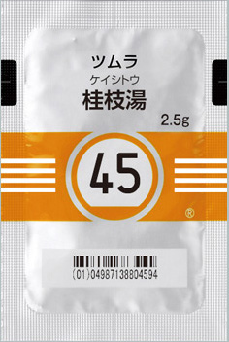
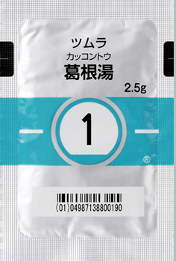
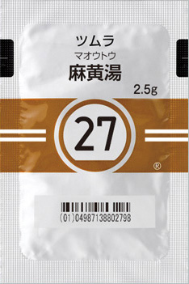
市販の漢方で闘う
風邪・インフル・コロナ
あなたに合う漢方はどれ？

Slide 2
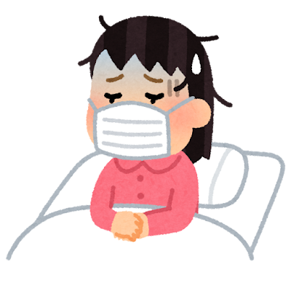
とりあえず葛根湯
風邪を引いたらとりあえず「葛根湯」

Slide 3
とりあえず葛根湯
風邪を引いたらとりあえず「葛根湯」
あなたに合った漢方がわかります!!

Slide 4
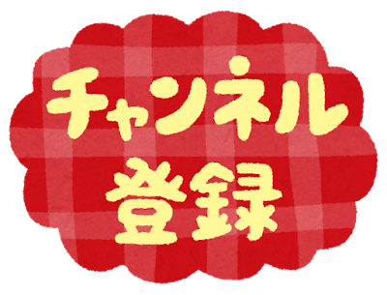
高評価とチャンネル登録をお願いします

Slide 5
市販の漢方で闘う
風邪・インフル・コロナ
あなたに合う漢方はどれ？

Slide 6
この動画でわかること
なぜ「風邪」に漢方なのか
体質に合った風邪の漢方選び方
漢方薬の効果的な飲む3つのこと
各薬の特徴と注意すべき副作用
市販薬と病院薬の違い

Slide 7
この動画でわかること
なぜ「風邪」に漢方なのか
体質に合った風邪の漢方選び方
漢方薬の効果的な飲む3つのこと
各薬の特徴と注意すべき副作用
市販薬と病院薬の違い

Slide 8
「かぜ」と漢方の歴史は長い
傷寒論
3世紀初めに誕生
風邪のステージを6つに分け病態と治療を記す
西洋医学
東洋医学
熱→解熱剤
熱→免疫反応

Slide 9
「かぜ」と漢方の歴史は長い
傷寒論
3世紀初めに誕生
風邪のステージを6つに分け病態と治療を記す
西洋医学
東洋医学
熱→免疫反応
熱→解熱剤
漢方薬で⇧

Slide 10
効くまで時間がかかる？
早く効かないと意味がないのに…
こんなに辛いのに早く良くして…

Slide 11
漢方薬にも即効性がある
生薬
漢方薬を構成する個々の薬剤
葛根湯
葛根、大棗、麻黄、甘草、桂皮、芍薬、生姜
7つの生薬
生薬が少ないほど切れ味が増す

Slide 12
この動画でわかること
なぜ「風邪」に漢方なのか
体質に合った風邪の漢方選び方
漢方薬の効果的な飲む3つのこと
各薬の特徴と注意すべき副作用
市販薬と病院薬の違い

Slide 13
風邪を引いてからの期間
太陽病期
少陽病
陽明病
厥陰病
少陰病
太陰病

Slide 14
風邪を引いてからの期間
太陽病期
少陽病
陽明病
厥陰病
少陰病
太陰病

Slide 15
「風邪の初期」使える漢方は3つ
風邪のひきはじめ
風邪の後半
マオウトウ
麻黄湯
こっちもいろいろ
カッコントウ
麻杏甘石湯・柴胡桂枝湯
補中益気湯・香蘇散…
葛根湯
ケイシトウ
桂枝湯

Slide 16
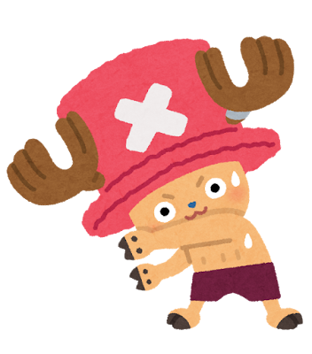
体力で分ける
桂枝湯
葛根湯
麻黄湯
自信なし
自信あり
体力
負け気味
闘う
熱
寒気
微熱
発汗あり
寒くて震える
高熱
発汗なし

Slide 17
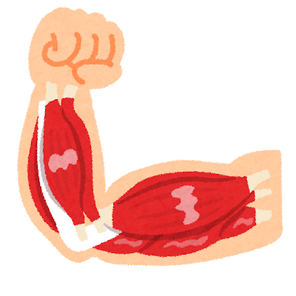
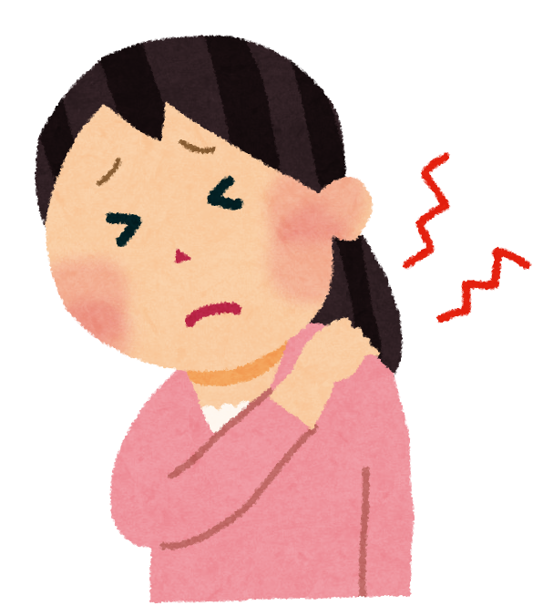
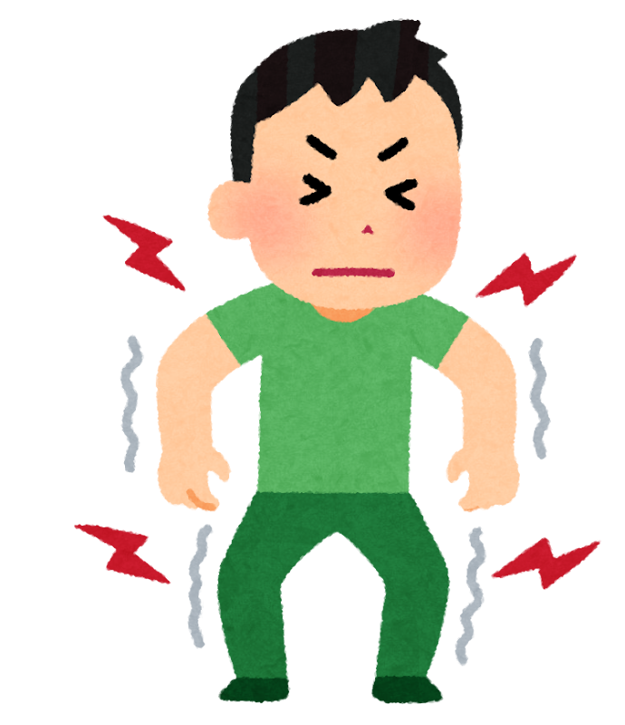
ポイントは筋肉痛
桂枝湯
葛根湯
麻黄湯
自信なし
自信あり
体力
負け気味
闘う
熱
寒気
微熱
発汗あり
寒くて震える
高熱
発汗なし
肩・首周り
全身痛
筋肉痛

Slide 18
この動画でわかること
なぜ「風邪」に漢方なのか
体質に合った風邪の漢方選び方
漢方薬の効果的な飲む3つのこと
各薬の特徴と注意すべき副作用
市販薬と病院薬の違い

Slide 19
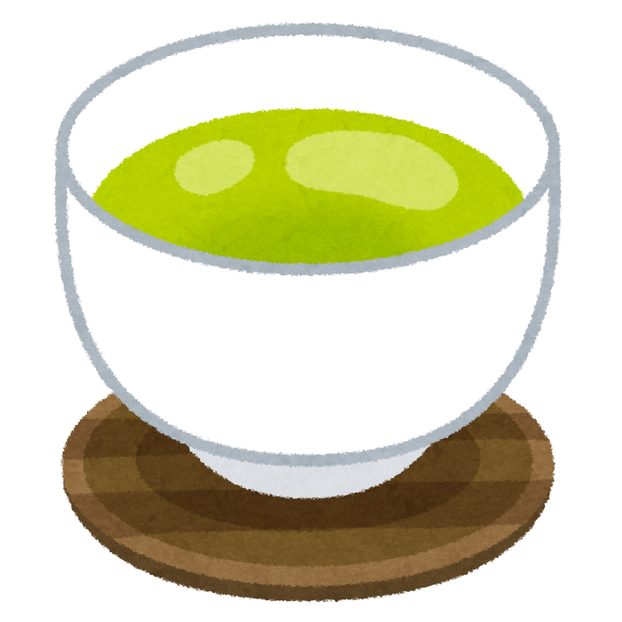
1.熱湯に溶いて飲む
体を温めることによって効果が出る
冷たい水よりも熱湯に溶いた方が効果的

Slide 20
2.解熱剤を使わない
汗が出て解熱することで効果がでる
発汗・解熱したら終了
寝る前にアセトアミノフェンなど使用することは可能

Slide 21
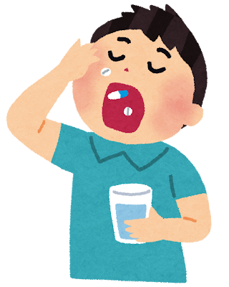
3.短期間にしっかり飲む
病院処方の例
1包~2包を2-3時間おきに6回
最初の1-2日間
発汗・解熱したら終了

Slide 22
この動画でわかること
なぜ「風邪」に漢方なのか
体質に合った風邪の漢方選び方
漢方薬の効果的な飲む3つのこと
各薬の特徴と注意すべき副作用
市販薬と病院薬の違い

Slide 23
桂枝湯
効果効能
体力が虚弱・汗が出る
風邪の初期
用法用量
1.875g 1日2回まで
Amazon 20包¥1979

Slide 24
葛根湯
効果効能
体力中等度以上
風邪の初期・汗なし
用法用量
2.5g 1日2回まで
Amazon 20包¥1359

Slide 25
麻黄湯
効果効能
体力充実
風邪の初期・汗なし・熱
寒気・ふしぶしの痛み
用法用量
1.875g 1日2回まで
Amazon 20包¥2642

Slide 26
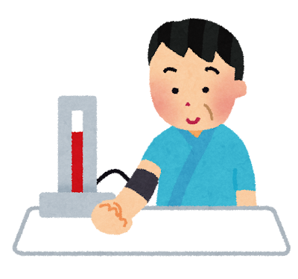
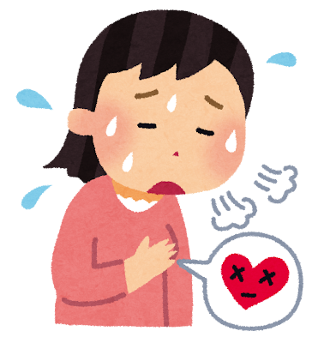
動悸に注意
麻黄にはエフェドリン作用がある
動悸
血圧上昇

Slide 27
動悸に注意
麻黄にはエフェドリン作用がある
葛根湯
麻黄湯
＞＞
麻黄にはエフェドリン作用がある
動悸
血圧上昇

Slide 28
動悸に注意
麻黄にはエフェドリン作用がある
葛根湯
麻黄湯
＞＞
麻黄にはエフェドリン作用がある
動悸
血圧上昇
脳・心臓の血管病

Slide 29
この動画でわかること
なぜ「風邪」に漢方なのか
体質に合った風邪の漢方選び方
漢方薬の効果的な飲む3つのこと
各薬の特徴と注意すべき副作用
市販薬と病院薬の違い

Slide 30
市販薬と病院薬の違い
有効成分
全く同じ
市販薬
処方箋
🟰

Slide 31
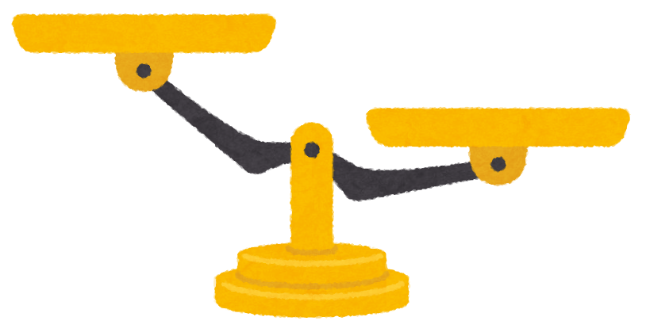
市販薬と病院薬の違い
用法用量
処方箋の方が増量可
市販薬
≦
処方箋

Slide 32
まとめ
風邪のひきはじめは桂枝湯・葛根湯・麻黄湯
体力・熱で桂枝湯かどうか
筋肉痛で葛根湯or麻黄湯
お湯で飲む・解熱剤は極力使わず体を温める
血圧・動悸には注意・副作用強ければ避ける

Slide 33
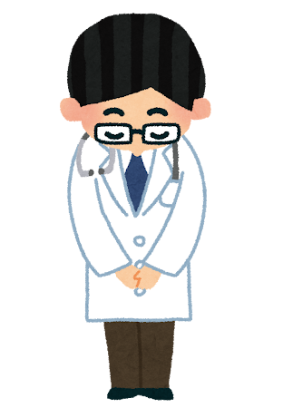
ご清聴ありがとうございました
画像引用・参考
TSUMURA MEDICAL SITEhttps://medical.tsumura.co.jp/support/download/lecturematerials_prescription/001.html

